Slide 1

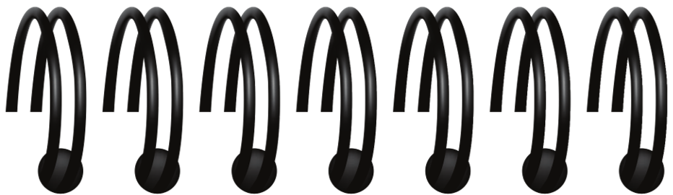

IŞIĞIN YANSIMASI

Slide 2
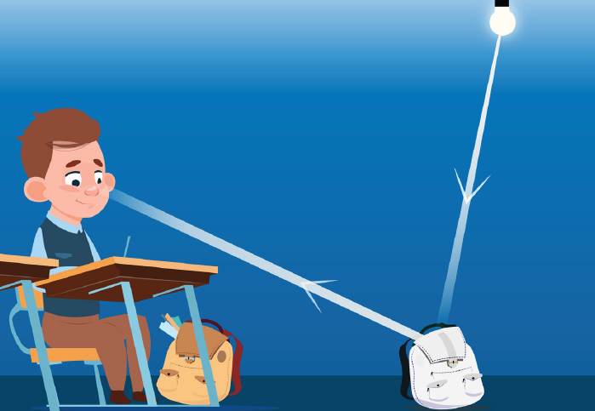
Işık, çevremizdeki nesnelerin görünür olmasını sağlayan en önemli unsurlardan biridir.
Nesnelerden yansıyan ışık ışınları gözlerimize ulaşır ve bu sayede onları görebiliriz.
Investigation
Bir yüzeye çarpan ışık ışınlarının geldiği ortama geri dönmesiyle yansıma olayı gerçekleşir.

Slide 3
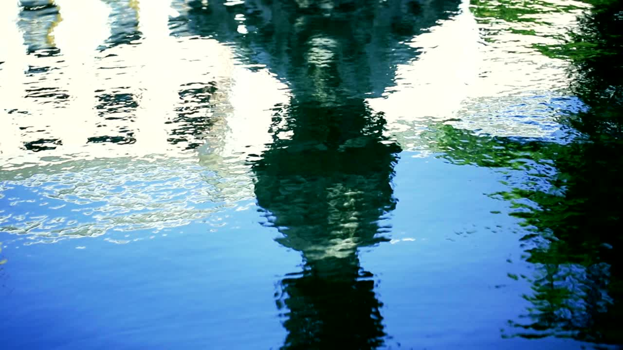
Key concepts
Activity
Investigation

Slide 4
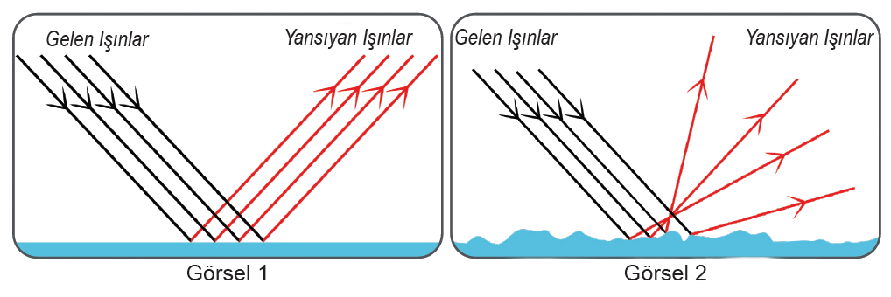
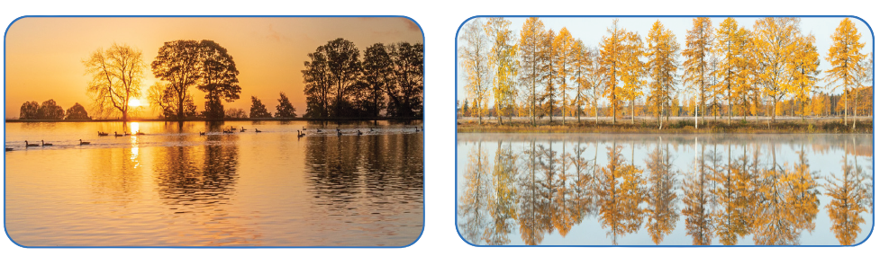
DÜZGÜN YANSIMA
DAĞINIK YANSIMA
Key concepts
Activity
Investigation

Slide 5
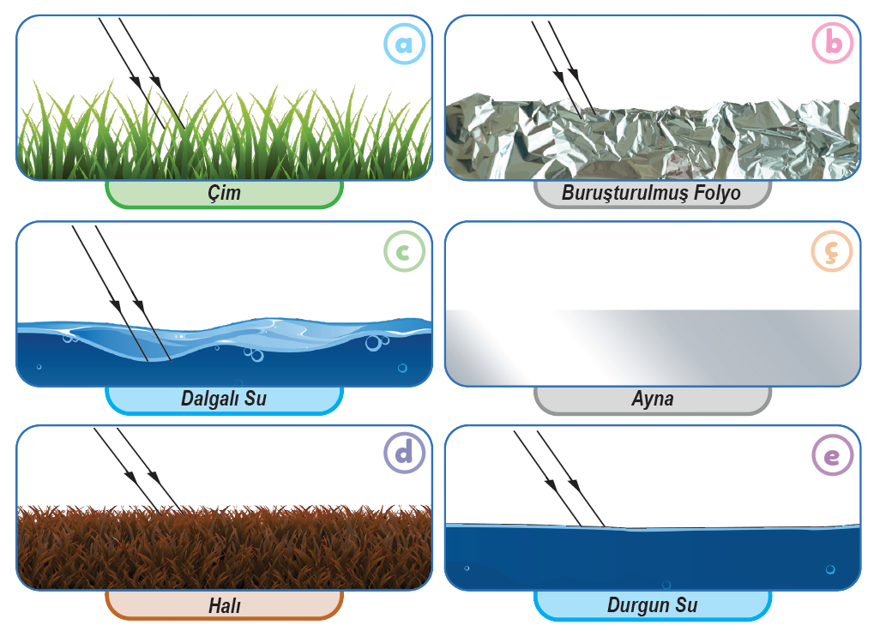
Investigation

Slide 6
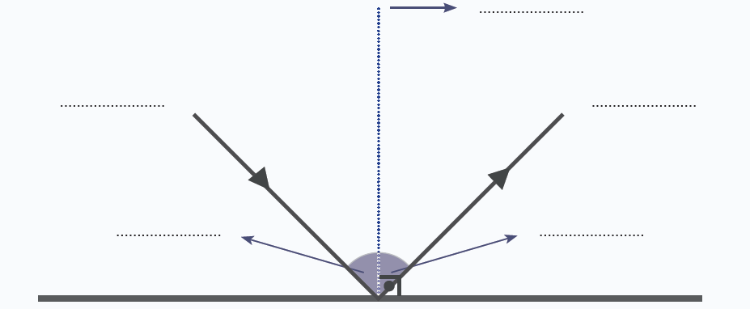
YANSIMA KANUNU
Normal
Gelen ışın
Yansıyan ışın
Gelme açısı
Yansıma açısı
Investigation

Slide 7
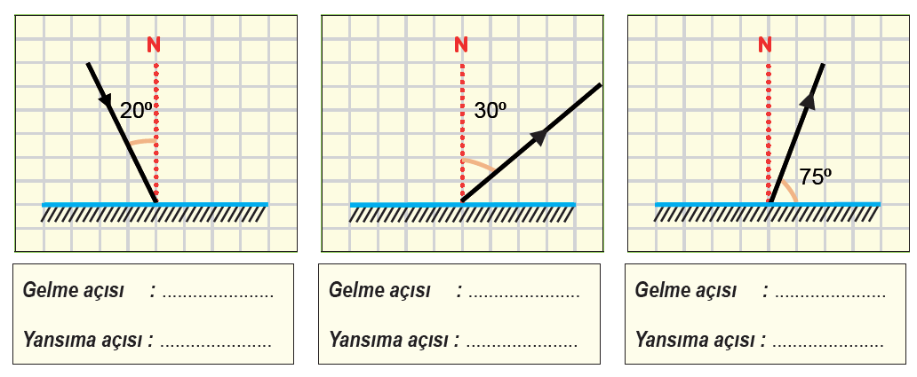
Gelme açısı yansıma açısına eşittir.
Yansıtıcı yüzeye dik olarak gelen ışın kendi üzerinden geri yansır.
Gelen ışın, yüzey normali ve yansıyan ışın aynı düzlemdedir.
Investigation

Slide 8

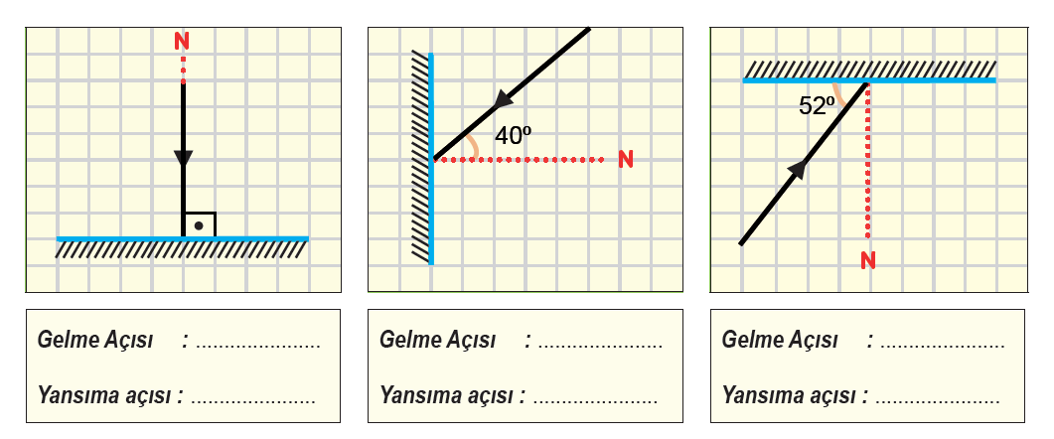
Investigation

Slide 9

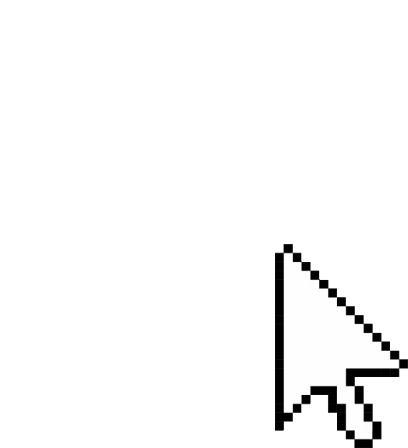


@mervehocaile
@mervehocaile
Konu anlatım videoları, ders ve içerik dosyaları için takip etmeyi unutma!

